Slide 1










Notes:
https://yt1s.com/en340

Slide 2

01 - Đoán nội dung tranh
Chú đỗ con
Quan sát 4 bức tranh sau, dựa vào câu hỏi gợi ý để đoán nội dung từng bức tranh bạn nhé!

Slide 3
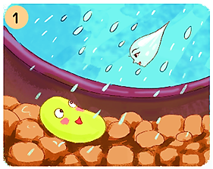
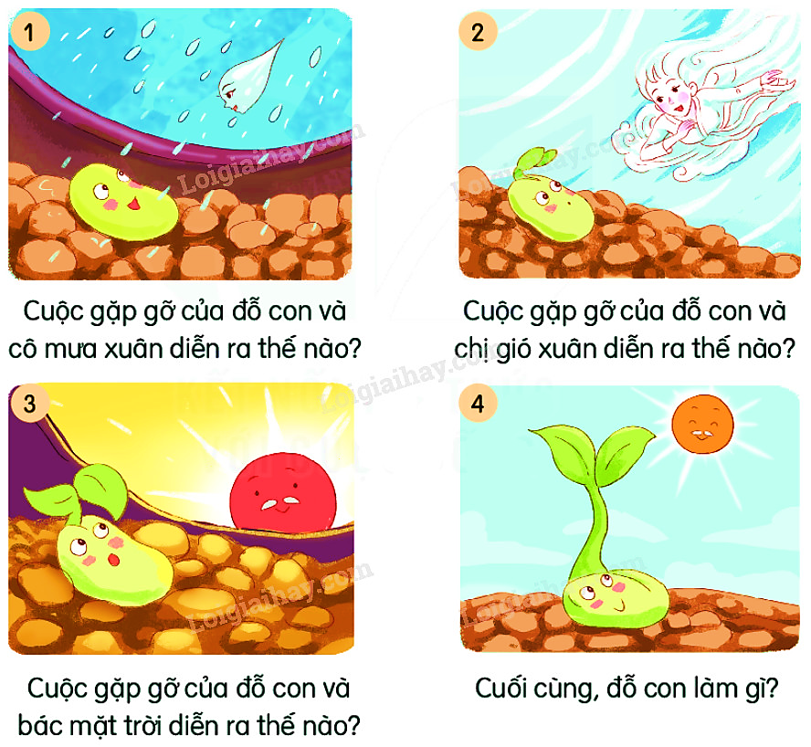
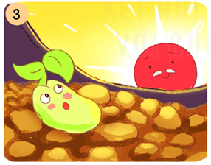
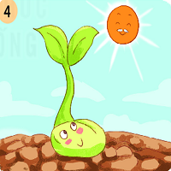
1
2
3
4

Slide 4
2
+ Tranh 1: Cô mưa xuân đến khi đỗ con nằm giữa những hạt đất li ti xôm xốp, cô đem nước đến cho đỗ con được tắm mát.
1
Cuộc gặp gỡ giữa đỗ con và chị gió xuân diễn ra thế nào?
+ Tranh 2: Chị gió xuân bay đến, thì thầm dịu dàng gọi đỗ con dậy. Đỗ con cựa mình lớn phổng lên làm nứt cả chiếc áo ngoài.
Cuộc gặp gỡ của đỗ con và cô mưa xuân diễn ra thế nào?

Slide 5
3
Cuộc gặp gỡ giữa đỗ con và bác mặt trời diễn ra thế nào?
+ Tranh 3: Bác mặt trời chiếu những tia nắng ấm áp lay đỗ con, bác đã động viên, khuyên đỗ con vùng dậy, bác hứa sẽ sưởi ấm cho đỗ con.
4
+ Tranh 4: Đỗ con đã vươn vai thật mạnh, trồi lên khỏi mặt đất, xòe hai cánh tay nhỏ xíu hướng về phía mặt trời ấm áp.
Cuối cùng, đỗ con làm gì?

Slide 6
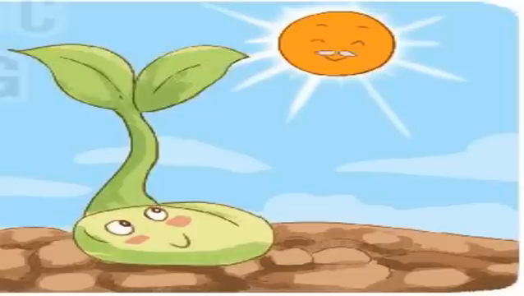
2. NGHE KỂ CHUYỆN

Slide 7

CHÚ ĐỖ CON
(1) Một chú đỗ con ngủ khì trong các chum khô ráo và tối om một năm. Một hôm tình cờ chú thấy mình nằm giữa những hạt đất li ti xôm xốp. Chợt có tiếng lộp độp bên ngoài. Đỗ hỏi: “Ai đó?” – “Cô đấy!”. Thì ra cô mưa xuân, cô đem nước đến cho đỗ con được tắm mát. Chú lại ngủ khì.
(2) Có tiếng sáo vi vu trên mặt đất làm chú tỉnh giấc. Chú khe khẽ cựa mình hỏi: “Ai đó?”. Tiếng thì thầm dịu dàng trả lời: “Chị đây mà, chị là gió xuân đây. Dậy đi em, mùa xuân đẹp lắm!”. Đỗ con lại cựa mình. Chú thấy mình lớn phổng lên làm nứt cả chiếc áo ngoài.
(3) Chị gió xuân bay đi. Có những tia nắng ấm áp lay chú đỗ con. Đỗ con hỏi: “Ai đó?”. Một giọng nói ồm ồm, trầm ấm vang lên: “Bác đây, bác là mặt trời đây, cháu dậy đi thôi, sáng lắm rồi. Các cậu học trò cắp sách đến trường rồi đấy.” Đỗ con rụt rè nói: “Nhưng mà trên đấy lạnh lắm!” Bác mặt trời khuyên: “Cháu cứ vùng dậy đi nào. Bác sưởi ấm cho cháu, cựa mạnh vào.”.
(4) Đỗ con vươn vai một cái thật mạnh. Chú trồi lên khỏi mặt đất. Mặt đất sáng bừng ánh nắng xuân. Chú đỗ con xòe hai cánh tay nhỏ xíu hướng về phía mặt trời ấm áp.
(Theo Nhật Linh)

Slide 8

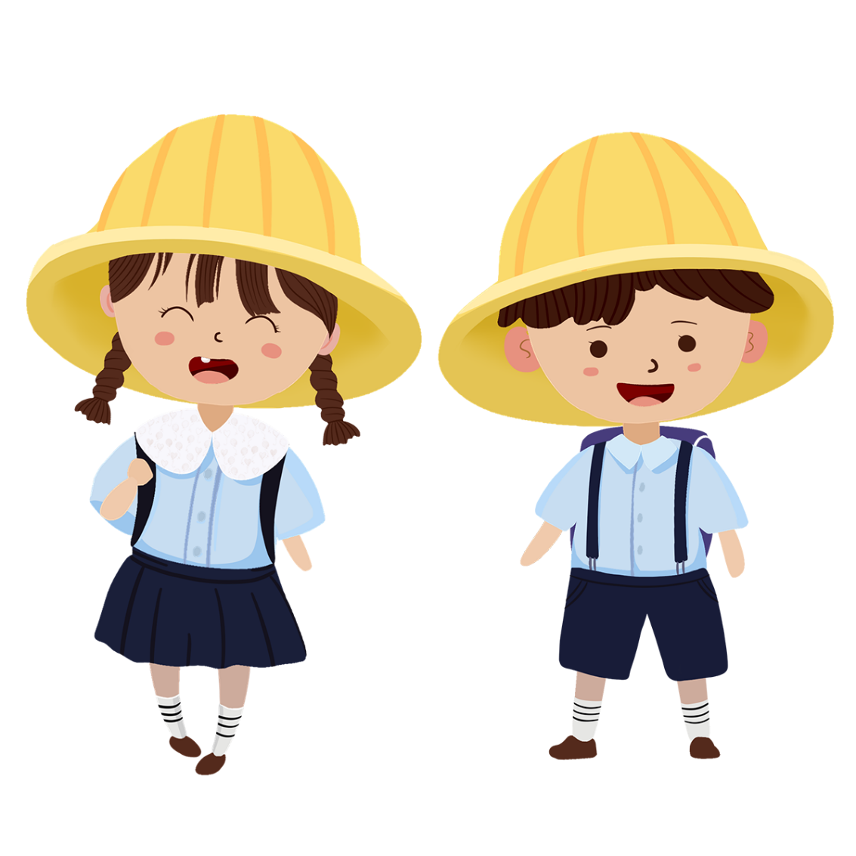
03 – Kể lại từng đoạn câu chuyện
Làm việc nhóm đôi
Thực hành kể cho nhau nghe
Yêu cầu:
Kể đúng nội dung từng bức tranh
Kể đúng giọng đọc của nhân vật
Sử dụng phối hợp ngôn ngữ hình thể

Slide 9
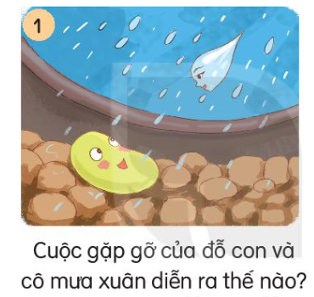
Cô mưa xuân đến khi đỗ con nằm giữa những hạt đất li ti xôm xốp, cô đem nước đến cho đỗ con được tắm mát

Slide 10
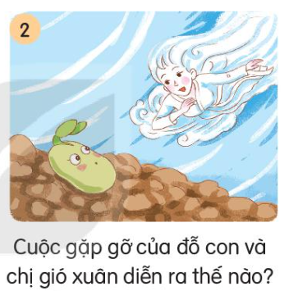
Chị gió xuân bay đến, thì thầm dịu dàng gọi đỗ con dậy. Đỗ con cựa mình lớn phổng lên làm nứt cả chiếc áo ngoài.

Slide 11
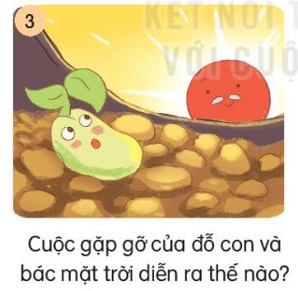
Bác mặt trời ban phát những tia nắng ấm áp khẽ lay đỗ con dậy. Khi mà đỗ con vẫn còn lo sợ trên kia sẽ rất lạnh thì bác mặt trời đã quả quyết rằng: Cứ vùng dậy đi rồi bác sẽ sưởi ấm cho cháu.

Slide 12
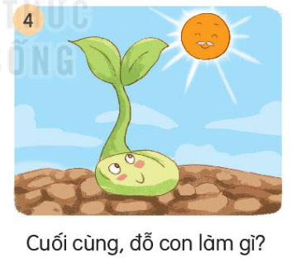
Đỗ con vươn vai một cái thật mạnh. Chú trồi lên khỏi mặt đất. Mặt đất sáng bừng ánh nắng xuân. Đỗ con xoè hai cánh tay nhỏ xíu hướng về phía mặt trời ấm áp.

Slide 13


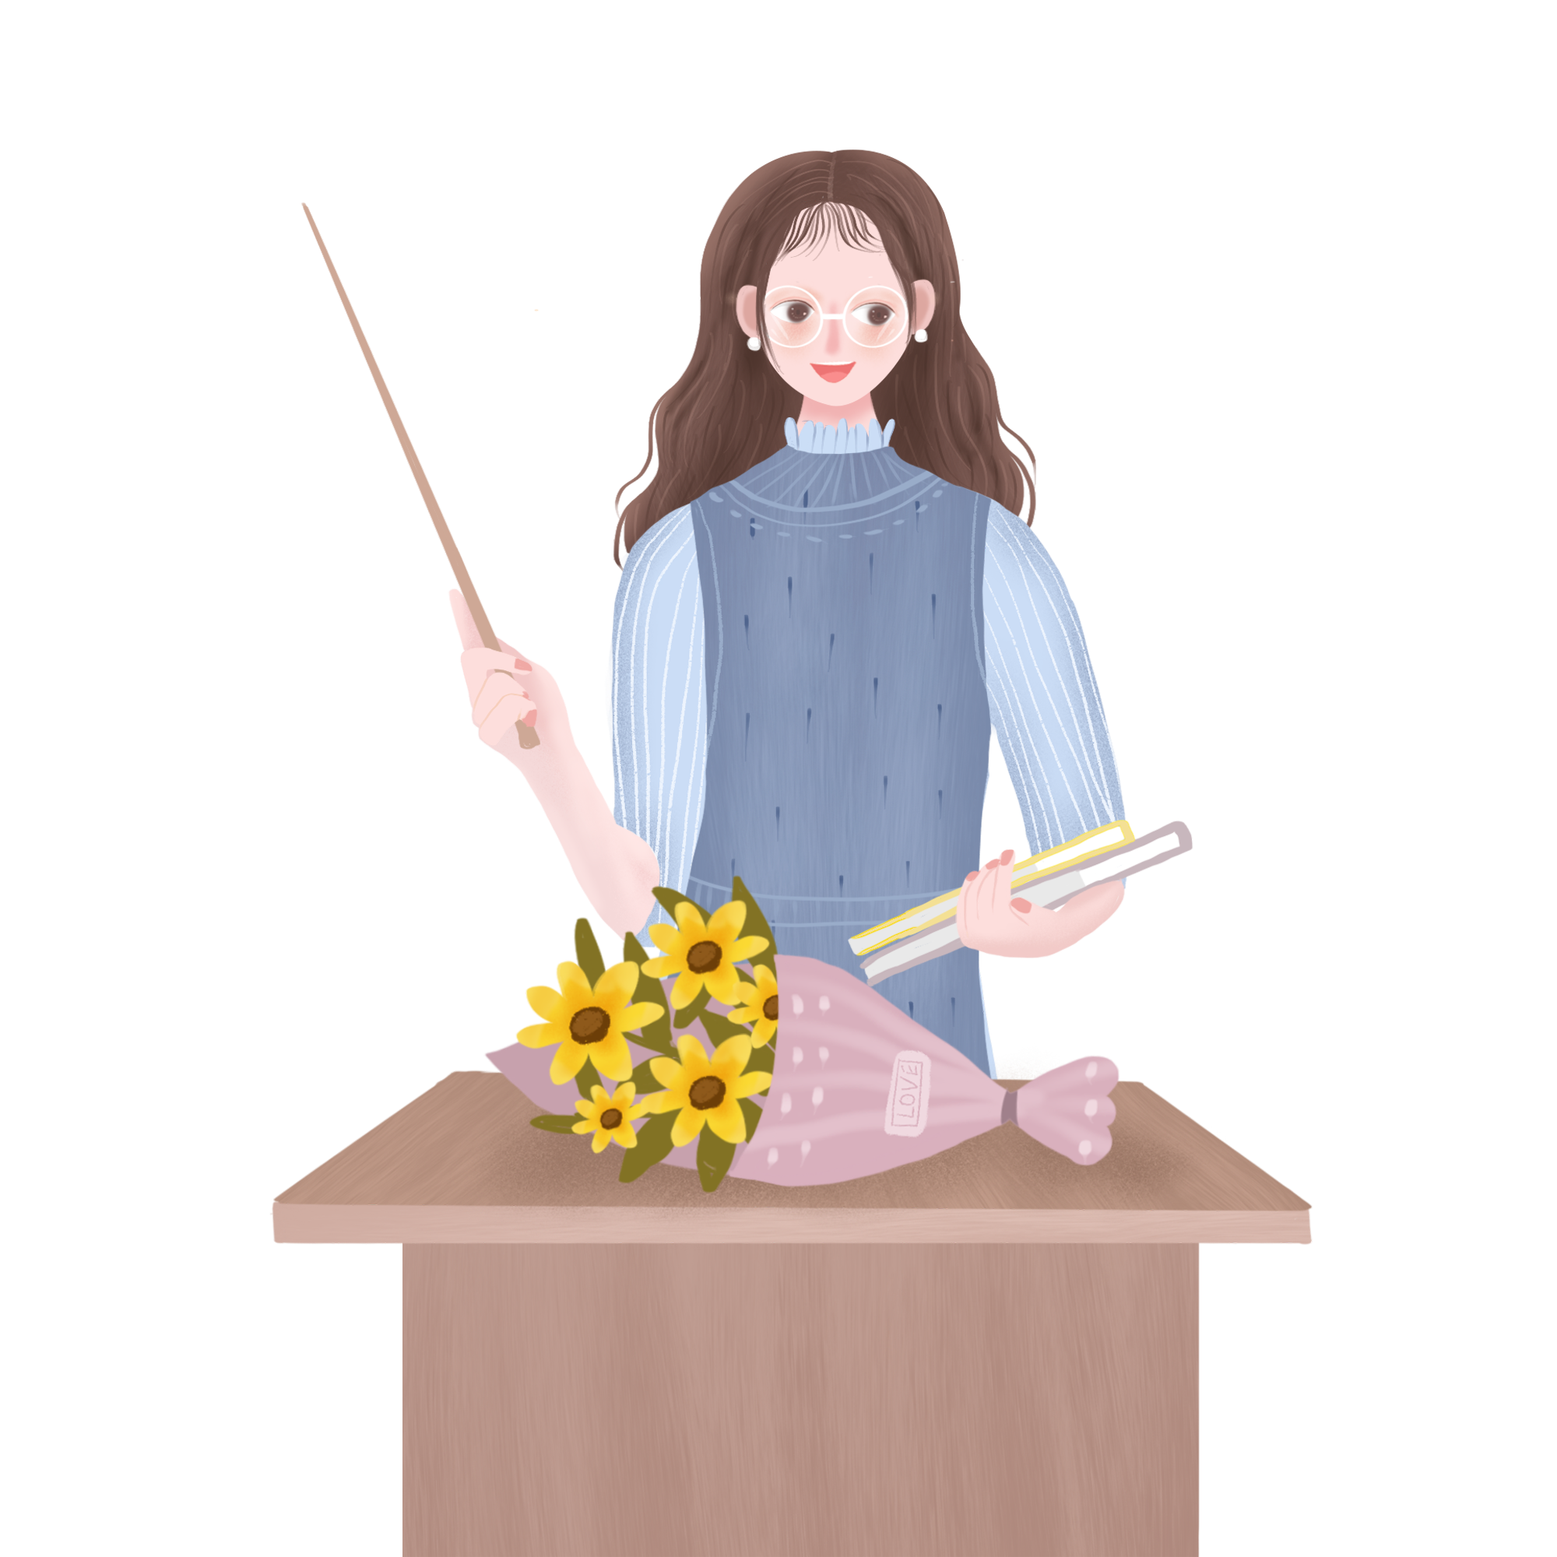
Nội dung câu chuyện
Câu chuyện kể về cuộc gặp gỡ giữa hạt đỗ và mưa xuân, gió xuân; mặt trời; quá trình hạt đỗ đã lớn thành cây đỗ.

Slide 14




Slide 15
Thi kể chuyện

Slide 16


Slide 17

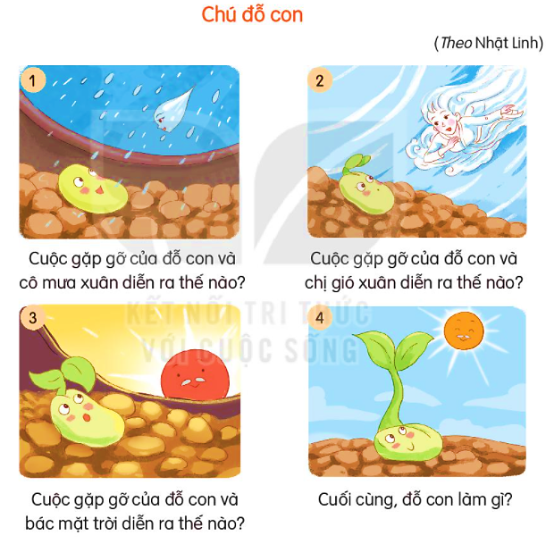
Nói với người thân về hành trình hạt đỗ con trở thành cây đỗ.
→ Quan sát và kể lại theo tranh minh họa.
→ Kể về những ai đã góp phần giúp hạt đỗ nằm trong lòng đất có thể nảy mầm và vươn lên thành cây đỗ.
→ Trao đổi với người thân câu chuyện muốn nói điều gì với các bạn nhỏ.

Slide 18


